Slide 1
ATENDIMENTO EDUCACIONAL ESPECIALIZADO
PROFESSORA – DIANE MARLI

Slide 2

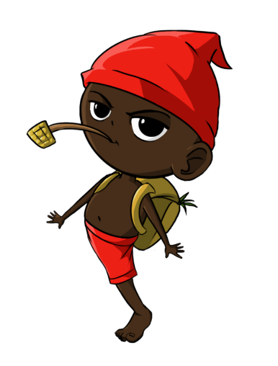
FOLCLORE

Slide 3



I
A
RA
3
BOI
TA
TÁ
3
AEE/ prof. Diane Marli

Slide 4

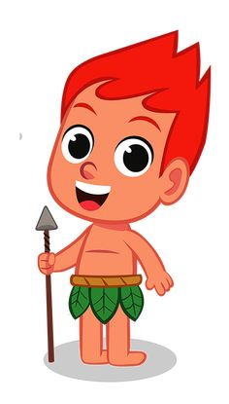
BO
TO
2
4
CU
RU
PI
RA

Slide 5

O QUE É, O QUE É ...

Slide 6



TEM COROA, MAS NÃO É REI
TEM ESCAMAS, MAS
NÃO É
PEIXE
?

Slide 7
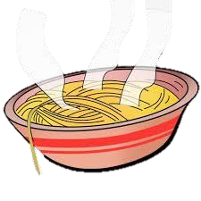


QUE NÃO SE COME,
MAS É BOM PARA SE COMER?

Slide 8



CAI EM PÉ E CORRE
?
DEITADO

Slide 9
DITOS POPULARES

Slide 10
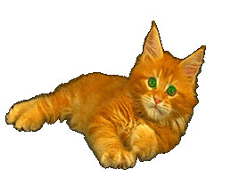
G
A
T
O
ESCALDADO TEM MEDO DE ÁGUA FRIA

Slide 11
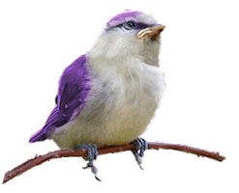
MAIS VALE UM ....
NA MÃO,
DO QUE DOIS VOANDO!
P
Á
S
S
A
R
O

Slide 12


PARLENDA – 1, 2, FEIJÃO COM ARROZ ...

Slide 13
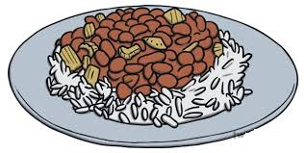
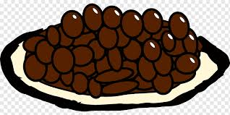
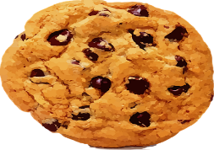

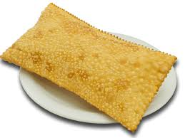
1
2
, FEIJÃO COM ARROZ;
FEIJÃO NO PRATO;
FALAR INGLÊS;
COMER BISCOITO;
3
4
5
6
7
8
9
10
COMER PASTÉIS;

Slide 14
CAÇA PALAVRAS
FOLCLORE
SACI – BOITATÁ – LOBISOMEM CURUPIRA - IARA

Slide 15
CAÇA PALAVRAS
B O T O
C A I P O R A
1 | M | U | L | A | S | E | M | C | A | B | E | Ç | A
2 | Q | W | E | R | A | T | U | U | I | O | P | O | P
3 | A | S | D | F | C | G | H | R | J | T | K | L | Ç
4 | Z | S | X | C | I | V | B | U | N | O | M | P | O
5 | I | U | T | R | E | Q | A | P | S | D | F | G | L
6 | M | B | X | N | L | O | B | I | S | O | M | E | M
7 | E | R | T | U | I | I | A | R | A | O | P | L | J
8 | G | F | D | S | R | A | X | A | B | M | P | L | U
9 | C | A | I | P | O | R | A | E | F | G | J | T | P
C U R U P I R A
IARA
L O B I S O M E M
SACI
MULA SEM CABEÇA

Slide 16

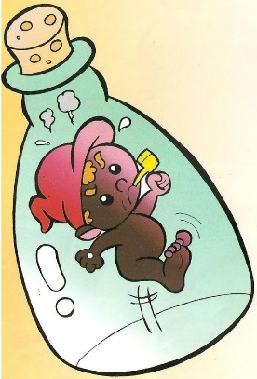
VAMOS PRENDER O SACI?
30
40
20
10
50
60
70
80
90
100

Slide 17
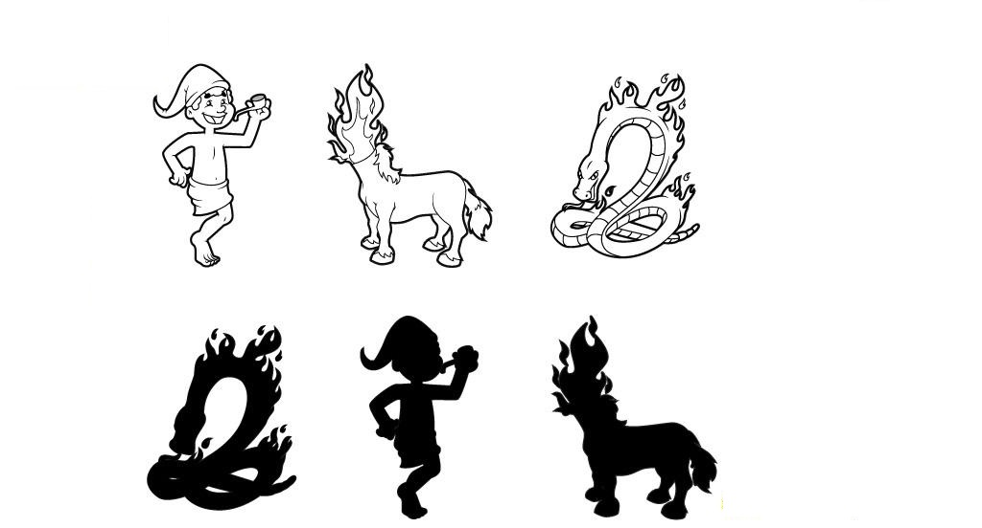
LIGUE
1
2
3
A
B
C

Slide 18
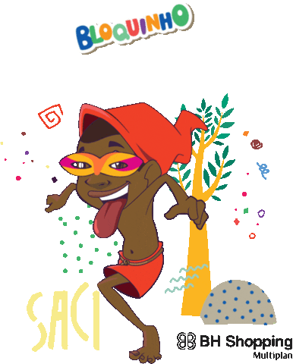
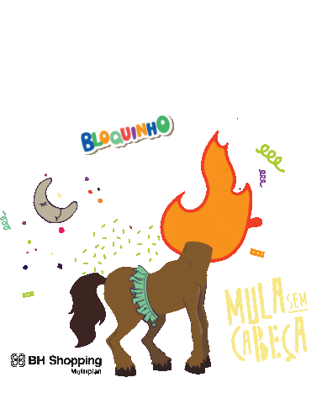
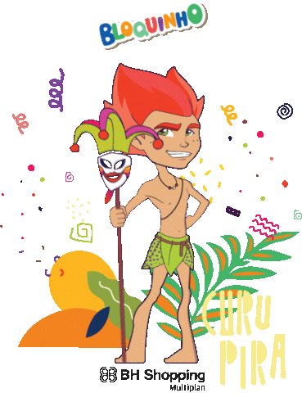


SACI PERERÊ
CURUPIRA
MULA SEM CABEÇA

Slide 19
AGORA É COM VOCÊ!!

Slide 20
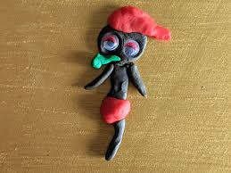
AGORA É COM VOCÊ!!

